Slide 1
OSMANLI KÜLTÜR VE MEDENİYETİ
OSMAN BEY
(1284-1324)
OSMANLI DEVLET YÖNETİMİNDE DEĞİŞMELER
Youtube kanalı: tariheglencesi
Arif özbeyli
www.tariheglencesi.com

Slide 2
Osmanlı Devlet Yönetimi
Merkezi
Seyfiye
Vezir-i azam
Vezirler
Yeniçeri Ağası
Kaptan-ı Derya
İlmiye
-Kazasker
-Şeyhülislam
Kalemiye
Nişancı
Defterdar
Taşra
Seyfiye
-Beylerbeyi
-Sancak Beyi
İlmiye
-Kadı
-Naib
Kalemiye
-Mal Defterdarı

Slide 3
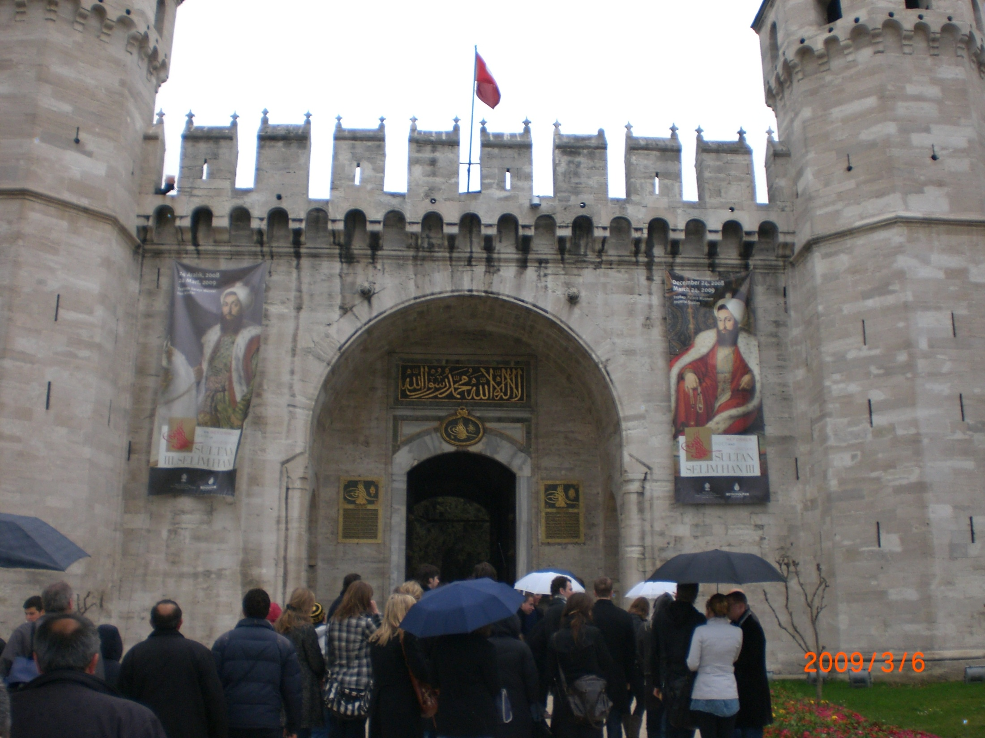
Osmanlı Devleti Taşra Yönetim Birimleri
KÖY
KÖY KETHÜDASI
KAZA
SANCAK
EYALET
KADI
SANCAK BEYİ
BEYLERBEYİ
NAHİYE
NAİB

Slide 4
Osmanlı Devlet Yönetiminde Değişmeler
Osmanlı Devlet teşkilatında, gerek yönetim alanında, gerekse askeri alanda bazı değişiklikler olmuştur. Bu değişikliklerin bir kısmı merkez teşkilatında bir kısmı da taşra teşkilatında olmuştur. Bilhassa tımar teşkilatının bozulması sistemle alakalı birçok alanı etkilemiştir. Şu önemli sonuçları doğurmuştur :
Devlet, kapıkulunu çoğaltmak zorunda kaldı. Bu idari, askeri ve mali sistemin işleyişinin zedelenmesine ve kapıkulu kaynağının çeşitlenmesine sebep oldu.
Sayıları çoğalan kapıkullarına ulufe yetiştirmek güçleşti ve merkezi hazinenin yükü arttı.
Eyaletlerdeki tımarlı sipahi ile kapıkulu birbirlerine karşı denge unsuru idiler. Birincisi ortadan kalkınca, öteki devlete hükmeder hale gelmiştir.
Kapıkulunun sayısı artınca, özellikle devşirme kaynaklı olmayanlar, reaya arasında meslek icra etmeye başlamışlar ve yeni bunalımlar yaratmışlardır.
Reaya asker olmaya özenince toprağı bırakmış, üretim azalmıştır.
Bu gelişmeleri, XVI. yüzyılın sonlarında bütün Akdeniz dünyasında olduğu gibi, Osmanlı ülkesinde de hızlı bir nüfus artışı ve Avrupa’daki gelişmeler de yakından etkilemiştir. Böylece Osmanlı Devleti, bütün XVII. yüzyıl boyunca yavaş, fakat sürekli bir değişim sürecine girmiş ve temel sistemleri yeni şartlarla karşılaşmıştır.

Slide 5
XVII. (17.) YÜZYIL DEĞİŞMELERİ
XVIII. (18.) YÜZYIL DEĞİŞMELERİ
Osmanlı Merkez Yönetiminde Değişmeler
XVII.yüzyılın başlarından itibaren Osmanlı veraset usulünde belirli bir kural getirilmiş olması (ekber ve erşed=En yaşlı ve olgun hanedan üyesinin tahta geçişi),padişahlığa geçişte rekabeti ortadan kaldırmış ve padişahların yetişme biçimleri de değiştirilmiştir. Sancağa çıkma usulü kaldırılmıştır. (En son III. Mehmet sancağa çıkmıştır) Saray eğitiminin ardından tahta ailenin en yaşlı üyesinin geçmesi, zamanla devlet işlerinin bütünüyle sadrazamlara bırakılması sonucunu doğurmuştur.
XVIII.yüzyıldan itibaren Divan toplan-tıları Bab-ı Ali’de toplanmaya başla-mıştır.
Diplomasinin ön plana çıkması ile Ka-lemiye önem kazanmaya başlamıştır. Reisülküttablık önem kazanmaya başlarken nişancı önemini kaybetmeye başlayacaktır.

Slide 6
XIX. (19.) YÜZYIL DEĞİŞMELERİ
XIX. (19.) YÜZYIL DEĞİŞMELERİ
XIX. (19.) YÜZYIL DEĞİŞMELERİ
Osmanlı Merkez Yönetiminde Değişmeler
1774’ten sonra girilen süreçte, Osmanlı Devleti, klasik kurumlarının fonksiyonlarındaki değişmenin yarattığı sıkıntıları, büyük boyutlu bir organizasyona girmeden çözemediğini anlamaya başladı. O yüzden, XVIII. yüzyılın sonu ile XIX.yüzyılın başında bu sıkıntının en çok duyulduğu bir dönemde Padişah III. Selim zamanında ,Batı örnekli daha radikal bir takım düzenlemelere girişildi.
II.Mahmut döneminde sadrazam konağında (Bab-ı Ali) toplanan Divan-ı Hümayun’a son verilmiş ve Heyet-i Vükela (Bakanlar Kurulu)’ya geçilmiştir. Sadrazam yerine Başvekalet tabiri kullanılmıştır.
Yeniçeri Ocağının kaldırılmasından sonra askerlik işlerini düzenlemek amacıyla Dar-ı Şura-i Askeri, mülkiye işlerini planlamak için Dar-ı Şura-i Bab-ı Ali ,1838 yılında da Meclis-i Vala-i Ahkam-ı Adliye adıyla adli konularla ilgili meclisler düzenlenmiştir.
Tanzimat Fermanı’ndan sonra devlet işlerini görüşmek amacıyla çeşitli alanlarda yeni meclisler oluşturulmuştur.
Başvekalet tekrar sadrazamlığa dönüştürülmüştür. 1876 yılında ilan edilen Meşrutiyet’le ile Anayasalı (Kanun-u Esasi) yönetime geçilmiş, temsilcilerini halkın seçtiği Meclis-i Mebusan , temsilcilerini padişahın seçtiği Meclis-i Ayan oluşturulmuştur. Böylece padişahın yetkileri kısıtlanmış, halk yönetime katılmıştır.1908’de II.Meşrutiyet ilan edildiği zaman, Kanun-u Esasi ile Meclis hükümet ilişkilerine yeni düzenlemeler getirilmiştir.
1912’den sonra Meclis ,yeni siyasi partilerin faaliyete geçmesiyle ,parti hükümetlerine sahne olacaktır.

Slide 7
XVII. (18.) YÜZYIL DEĞİŞMELERİ
XVIII. (18.) YÜZYIL DEĞİŞMELERİ
XVIII. (18.) YÜZYIL DEĞİŞMELERİ
Osmanlı Taşra Yönetiminde Değişmeler
Eyaletler ve sancaklar, arpalık usulü denen bir yolla, yüksek dereceli görevlilere gelir kaynağı olarak tevcih edilmeye başlanmıştır. Bunun sonucunda, eyalet ve sancaklara atanan beylerbeyi veya sancak beyleri yerlerine gitmeyip bir vekil görevlendirdiğinden, makamın gerçek sahibi ile fiili sahibi farklılaşmış ve taşrada yaygın bir vekalet uygulaması görülmeye başlamıştır. Bu vekil görevliye müsellim veya mütesellim adı verilmeye başlamıştır.
Vekiller ilk önce kapı halkından seçilirken zamanla ayan ve eşraftan kimseler seçilmeye başlamış, bu da daha sonra ayanların iyice güçlenmelerine ve nüfuzlu bir zümre olmalarına yol açmıştır. Tımar usulü önemini kaybedince ayanlar iltizam topraklarını da almaya başlamışlar ve böylece hem yönetici, hem de vergi toplamaya yetkili kişiler konumuna gelmişlerdir.
Tımar sistemi zayıflayınca, eyalet ve sancaklarda yönetici konumundaki paşalar, işleri bu kez kendi kapılarında topladıkları ve adına sarıca sekban, levend denilen askerlere gördürmeye başladılar. Savaş dışında boş kalan bu askerler problemler çıkarmaya başladılar. Celali isyanların çıkışında etkileri olmuştur.
Tımar sistemi bozulunca reaya da toprağını terk etmeye başlamıştır. Bunlara çiftbozan denmiştir.
Tımar sistemi önemini yitirince reayaya yeni vergiler konulmaya başlamıştır.

Slide 8
1-Tanzimat Öncesinde Yapılan Düzenlemeler
2-Tanzimat Döneminde Yapılan Düzenlemeler
Osmanlı Taşra Yönetiminde Değişmeler
XVIII. Yüzyılda kaza, bu fonksiyonunu giderek yitirmiş ve kadının idari yargı denetimi azalmıştır.
Eyaletlerde ortaya çıkan boşluğu doldurmak amacıyla 1834 yılında Redif birlikleri kurulmuştur.
1836’da Anadolu’da ve Rumeli’de Müşirlikler oluşturuldu. Eyalet valilerine müşir ünvanı verilerek redif birlikleri bunlara bağlanmış ve müşirler hem idari hem de askeri yetkiler üstlenmişlerdir. Müşirliklere bağlı olarak feriklikler kurulmuştur.
1833-1836 yılları arasında mahalle ve köylerde muhtarlık teşkilatı kurulmuştur. Böylece ayanların görevlerini muhtarlar almış ve âyanlığın kaldırılması için önemli bir adım atılmıştır.
-İltizam usulü kaldırıldı.
-Hazine gelirlerinin toplanması için muhassıllıklar kuruldu.
-Sancak merkezlerinde Muhassıla yardımcı olmak amacıyla Muhassıllık Meclisleri kuruldu.
-1842’de mülki idarede sancağın altında kaza ihdas edildi. Kazaya tayin edilen Kaza müdürü seçimle belirlenecekti.
-Sancak idaresinin başına da Kaymakam atandı.
-Eyalette Büyük Meclis oluşturuldu. Bunun adı 1849’da Eyalet Meclisi adını aldı.
-Sancaklarda oluşturulan Küçük Meclis’te Sancak Meclisi adını aldı.

Slide 9
3-Vilayet Nizamnamesi İle Yapılan Düzenlemeler
4-Meşruti İdare İle Yapılan Düzenlemeler
Osmanlı Taşra Yönetiminde Değişmeler
1864 yılında hazırlanan Vilayet Nizamnamesi ile taşra yönetiminde yeni dü-zenlemeler yapıldı. Bu düzenlemeye göre, taşra yönetim birimleri vilayet, liva(sancak),kaza,köy diye birimlere ayrıldı.1871’de köy ile kaza arasına nahiye yeni bir yönetim birimi olarak girdi.Sancak yönetiminde kaymakam yerine mutasarrıf görevlendirilirken,kaza müdürlüğü kaldırıldı. Kaymakam, kaza yöneticisi özelliği kazandı. Nahiyenin başına ise,seçimle nahiye müdürü getirilmesi öngörüldü. 1849’daki Eyalet Meclisi, Vilayet İdare Meclisi, Sancak Meclisi de Liva İdare Meclisi adını aldı. Ayrıca Vilayet Umum Meclisi oluşturuldu.
Vilayet nizamnamesi ile yapılan düzenlemeler çeşitli zamanlarda yapılan değişikliklere rağmen esas yapısını korumuştur. 1913’te yapılan düzenleme ile de ufak tefek değişiklikler yapılmıştır.

Slide 10
tariheglencesi
Kanalıma abone olup, destek olabilirsiniz.

